Slide 1
第二单元
世界舞台上的中国

Slide 2
与世界紧相连

Slide 3


现象链接
全球气候治理；中国对外援助；中国维和部队；中国高铁走出国门……

Slide 4
考点精讲
一、中国担当
★1.中国有“担当”、积极有作为表现在哪些方面？
（1）面对各种区域性和全球性的危机与难题，中国不推诿、不逃避，也不依赖他人，积极主动地承担起相应的责任。
（2）中国全方位参与全球治理，在有关世界和平与发展的各个领域，积极采取行动。

Slide 5
（3）作为世界上最大的发展中国家，中国用有限的资源，在较短的时间内实现本国经济的快速发展，基本解决了世界上约五分之一人口的温饱问题，让七亿多人口摆脱贫困，这是对世界发展的重大贡献。
（4）作为一个负责任的大国，中国努力提高自身在国际上的影响力、感召力和塑造力，致力于成为世界和平的建设者、全球发展的贡献者、国际秩序的维护者。

Slide 6
★2.中国担当向世界展现了哪些中国智慧？
（1）随着国际参与程度的不断加深，中国为国际社会各种难题与危机的化解作出了巨大贡献，中国担当向世界展现了大国风范，显示了中国智慧。（2）中国着眼于时代发展大势，遵循共商共建共享原则，为全球治理提出中国方案，贡献中国智慧。
（3）中国广泛参与国际事务，在承担责任中不断积累经验，提升能力，增长智慧。

Slide 7
（4）中国在解决人类面临的各种问题的过程中积极探索、有效行动，发挥负责任大国作用，促进人类社会共同发展。
（5）中国在推动国际秩序朝着更加公正合理的方向发展，更好维护我国和广大发展中国家共同利益的同时，坚持以经济建设为中心，集中力量办好自己的事情，不断增强我们在国际上说话办事的实力。我们积极参与全球治理，主动承担国际责任，既尽力而为，又量力而行。

Slide 8
★3.中国提出共商共建共享的全球治理理念的意义是什么？
（1）共商顺应世界潮流，尊重各国主权，倡导国家不分大小，强弱，贫富一律平等，通过共同协商达成政治共识，寻求共同利益，有利于构建以合作共赢为核心的新型国际关系，有利于构建人类命运共同体。
（2）面对世界经济困境与挑战，任何国家都不可能独善其身，只有通过共建加强互利合作，共同面对挑战，才能实现共同发展。各国共同参与，合作共建，是实现互利共赢的必由之路，是构建人类命运共同体的必要条件。（3）共享有利于世界各国积极寻求最大利益公约数，经济合作契合点，实现互利互惠，多赢共赢，有利于促进世界文明交流互鉴，推动各国文化共同繁荣发展，实现各种文明和谐包容。

Slide 9
二、与世界深度互动
★1.当今世界，中国的影响表现在哪些方面？
（1）文化方面：随着中国的发展，中国文化对世界的影响越来越大。在中国与其他国家的深度互动中，外国人有更多的机会、更强烈的意愿，接触、体验和认识中国文化，感受中国文化的魅力，接受中国文化的熏陶。（2）经济方面：中国正为世界经济增长注入新的活力。中国日益成为世界经济发展的引擎与稳定器。

Slide 10
（3）世界格局：中国是世界格局中的重要力量，正以新的发展理念、务实的行动推动着构建人类命运共同体的伟大进程。中国秉持“和而不同”的思想以及共商共建共享的全球治理观，倡导国际关系民主化，使世界向着公平公正、多元共治、包容有序的格局发展。
（4）构建全球治理体系：中国关于构建全球治理体系的探索与实践，为人类思考与建设未来提供了新的路径，得到广泛认同，越来越多的国家参与其中，共同行动，这将对世界的和平与发展产生深远的影响。

Slide 11

★2.文明和中华文明的内涵。
（1）文明：文明包含着人类在认识世界、改造世界的过程中积累的宝贵经验,是世界各国各民族对人类作出的不可磨灭的贡献。
（2）中华文明：中华文明是在中国大地上产生的文明,也是同其他文明持续不断交流互鉴而形成的文明。

Slide 12
★3.我国积极同其他文明交流互鉴的原因和意义。
（1）中华文明在交流互鉴中发展。中国积极主动地与世界各国交往,从不同文明中寻求智慧、汲取营养，不仅有助于自身文明的发展，而且能够推动世界文明的进步，与其他文明携手解决人类共同面临的各种问题。
（2）文明因交流而多彩,文明因互鉴而丰富。通过精神的交流互鉴，为人类社会发展提供精神支撑和心灵慰藉。

Slide 13
★4.我们应如何对待其他文明?
（1）我们要学习和借鉴人类文明的一切优秀成果，坚持以我为主，兼收并蓄。
（2）对其他文明的学习，我们不能只满足于欣赏物件的精美，更应该领略其中蕴含的人文精神。

Slide 14
拓展延伸
1.中国着眼于时代发展大势，遵循共商共建共享原则，为全球治理提出中国方案，贡献中国智慧。
2.中国是世界格局中的重要力量，正以新的发展理念、务实的行动推动着构建人类命运共同体的伟大进程。
3.我们要学习和借鉴人类文明的一切优秀成果，坚持以我为主，兼收并蓄。

Slide 15
4.如何做一个负责任的大国？
（1）我国作为联合国安理会常任理事国之一，要讲原则、负责任、守承诺。
（2）坚持独立自主的和平外交政策，努力维护世界和平，促进共同发展。（3）积极援助世界上落后的国家和地区，参与维和行动。
（4）积极为世界发展贡献“中国智慧”“中国方案”等。

Slide 16
易错辨析
1.中国勇于担当国际责任，向世界展现了大国风范，显示了中国智慧。
（ ）
2.对其他文明的学习，满足于欣赏物件的精美就可以了。 （ ）
3.中国在世界舞台上发挥着决定（主导、领导、最重要）的作用。 （ ）
4.中国在世界舞台上发挥着越来越重要的作用，日益走近世界舞台中央。
（ ）
√
×
×
√

Slide 17
易混辨析
中国在国际舞台上发挥着主导作用、决定性作用，引领世界经济发展的新潮流。（中国在世界上的影响力最大。）
这种说法错误。我国经济不断发展、科技不断进步、人民生活不断改善、综合国力不断增强，我国的国际地位不断提高，在国际社会中发挥的作用越来越大，对世界经济产生了积极而重大的影响。中国致力于维护世界的和平与发展，在世界舞台上扮演着越来越重的角色。

Slide 18
真题试做
1.（2019·贵阳11）共建“一带一路”，源于中国而属于世界，为世界经济增长开辟了新空间，为增进各国民生福祉作出了新贡献。它在解决中国发展问题，也在解决世界发展问题。共建“一带一路”的巨大影响展现出中国 （ ）
A.对世界发展起到了决定性的作用
B.在世界经济领域合作中独占鳌头
C.在国际事务中贡献智慧提供方案
D.对其他国家开展人道主义的援助
C

Slide 19
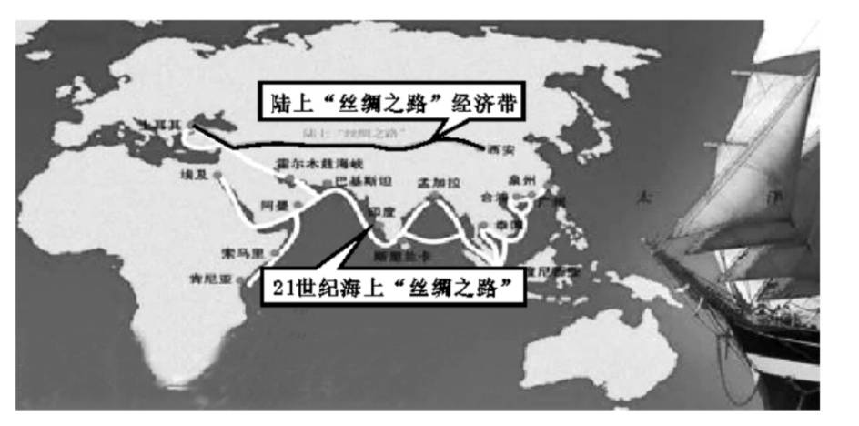
2.（2017·贵阳3）下图为中国倡议的“一带一路”。这一倡议的提出，得到国际社会的积极响应和广泛支持，共有100多个国家和国际组织参与其中。“一带一路”的建设表明中国 （ ）
A.已经发展成为世界上第一大经济强国
B.在国际舞台上发挥着越来越重要的作用
C.已经成为世界上最有影响力的发达国家
B

Slide 20
3.（2016·贵阳5）2015年习近平主席在伦敦出席全英孔子学院和孔子课堂年会开幕式时强调，作为中外语言文化交流的窗口和桥梁，孔子学院是世界认识中国的一个重要平台。习主席的话让我们意识到，这个平台的建立有利于发挥中华文化的某一重要作用，这一作用是 （ ）
A.对今天中国人的价值观念、生活方式产生深刻的影响
B.对今天中国的发展道路具有深刻的影响
C.对人类的进步和世界文化的发展产生深远的影响
C

Slide 21
4.（2019·贵阳37）亚洲文明对话大会开幕式上，习近平主席发表主旨演讲指出，如果人类文明变得只有一个色调、一个模式了，那这个世界就太单调了，也太无趣了!文明只有姹紫嫣红之别，但绝无高低优劣之分。文明因多样而交流，因交流而互鉴，因互鉴而发展。
根据以上材料，结合所学知识，请你回答：我们应该如何加强与其他文明的交流互鉴？

Slide 22
答：坚持从本国本民族的实际出发，坚持取长补短、择善而从，兼收并蓄；要不忘本来，吸收外来，面向未来；尊重世界文明的多样性，以文明交流超越文明隔阂，文明互鉴超越文明冲突，文明共存超越文明优越；用开放包容的心态，学习和借鉴优秀外来文化，促进和而不同，求同存异，和谐相处；各民族的文明应相互交流、借鉴、融合，又保持各自的特色呈现多元局面；应顺时应势、与时俱进、推陈出新，创新发展；应相互尊重、平等相待，开放包容、互学互鉴；应认识自身文明和其他文明差异性，推动不同文明交流对话、和谐共生等。

